Slide 1


«Учимся учить читать: от теории к практике»
Тема мастер-класса:
Шталтовая О.А., учитель
начальных классов
Кутузова Е.Л., учитель
русского языка и литературы

Slide 2


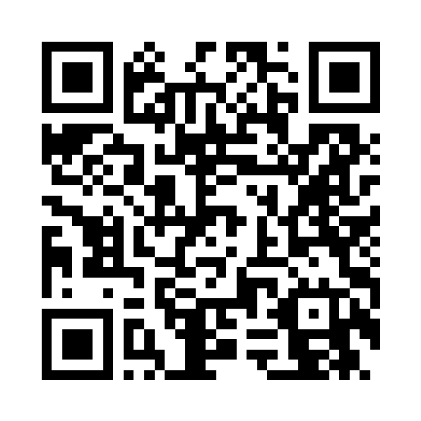
Давайте познакомимся!
https://app.wooclap.com/home

Slide 3
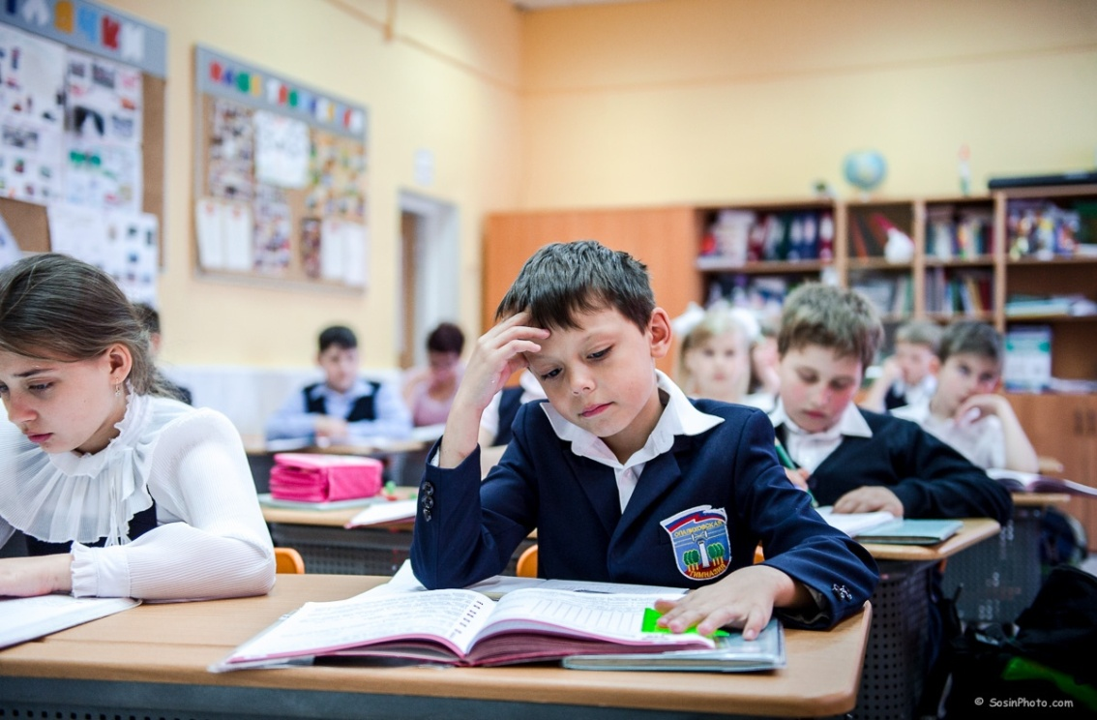
Прочтите текст…

Slide 4
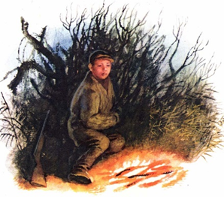
Медленно прочтите предложенный текст, воспользуйтесь полученной информацией, чтобы сыграть в игру
«Верно или неверно?»

Slide 5
Верно или неверно?
Прочитай утверждения и определи, верны они или нет? | В/Н
Этот текст о мальчике Васютке, который заблудился в тайге.
Он потерял затеси, то есть зарубки на стволах деревьев.
История произошла зимой.
Васютка рассуждал вслух, куда ему идти.
Он вспоминал советы охотников и рыбаков.
Перво-наперво мальчик развёл костёр.
На ужин Васютка приготовил куропатку в собственном соку.

Slide 6

Условия
(учитываем при разработке задания)
Обозначить современную проблемную ситуацию
Подобрать неучебные, неадаптированные тексты
Учитывать уровень читательской грамотности учащегося
Понимать, на развитие какого умения направлено задание

Slide 7
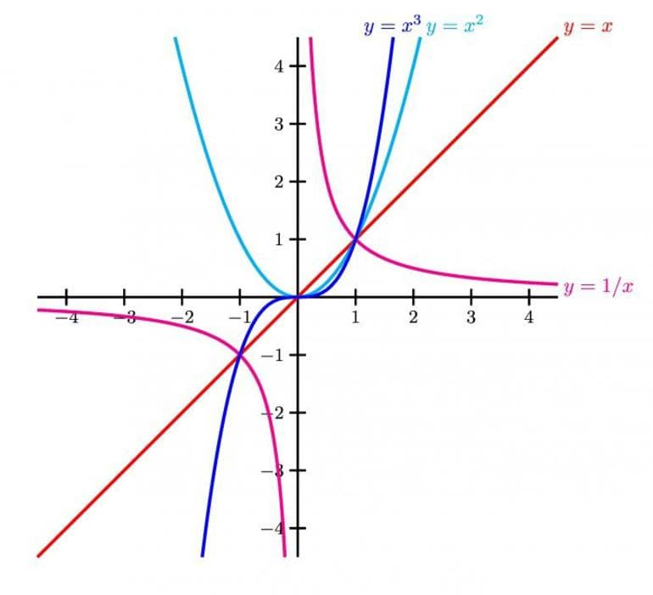
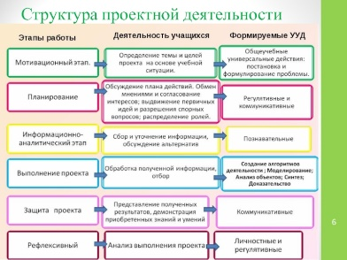
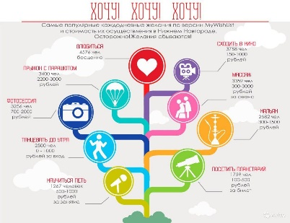
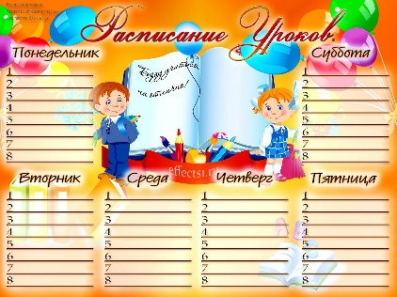
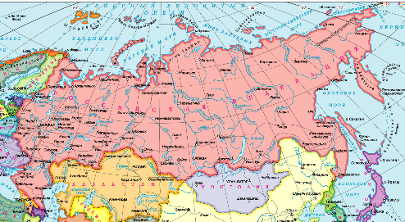
Аутентичные тексты
Таблица Карта Инфографика Диаграмма Схема График | Инструкция Рецепт Расписание Интервью Чат Блог…

Slide 8
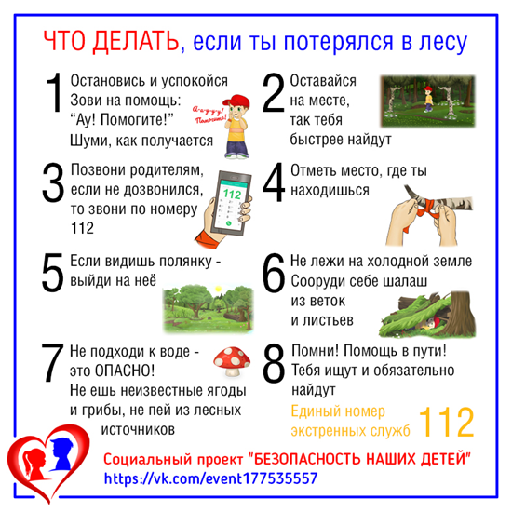

Slide 9
Уровень понимания текста | Перечень проверяемых умений | Виды вопросов | Виды тестовых заданий
Общее понимание | 1) определять тему и основную мысль текста 2) обнаруживать в заголовке текста тему или основную мысль 3) находить различие в двух или более текстах/сравнивать содержание текстов 4) отличать основную информацию от второстепенной | Какова тема текста? Что отражает заголовок: тему или основную мысль текста? Что объединяет данные тексты? О каких проблемах … Какое событие .. Какие перемены…? Что заставило героя…? Кого автор называет…/считает | с выбором ответа; на установление соответствия; на исключение лишнего; на группировку информации; на определение последовательности; на аналогию; вопросы с ограничением ответа или с открытым кратким ответом
Выявление информации | 1) быстро просматривать текст 2) определять смысловую структуру текста и отбирать нужную информацию 3) находить необходимую информацию, перефразированную в вопросе | Разделяешь ли ты мнение автора? Аргументируй свой ответ. Согласен ли ты с тем, что… Аргументируй свой ответ. | с выбором ответа; на установление соответствия; на исключение лишнего; на группировку информации; на определение последователь-ности; на аналогию; вопросы с ограничением ответа или с открытым кратким ответом
Интерпретация текста | 1) соотносить заключённую в тексте информацию с информацией из других источников /личным опытом 2) делать выводы по содержанию текста 3) находить аргументы, подтверждающие мнения/высказывания 4) объяснять заглавие текста | Соотнеси.... Как бы ты поступил в данной ситуации? Найди в тексте аргумент/аргументы, подтверждающие высказывание... Как ты понимаешь заглавие текста? Как еще можно было бы озаглавить текст | вопросы с открытыми развёрнутыми ответами; задания на аналогию, задания, требующие аргументированных ответов; задания на выделение существенных признаков; сравнение объектов
Рефлексия относительно содержания текста | 1) различать объективную и субъективную информацию 2) связывать информацию текста с фактами/событиями реальной действительности 3) аргументировать свою точку зрения | Выскажите своё отношение к позиции автора/героя. Как автор относится к своему герою? Обоснуйте своё мнение. Что в данном отрывке удивило вас больше всего? Почему? | свободные задания с открытыми ответами; вопросы, требующие формулировки и аргументации собственного мнения; тексты с ошибками; задания на реконструкцию событий

Slide 10
Рассмотрите инфографику. Что Васютка сделал неправильно, когда понял, что заблудился? А что сделал верно? Какой совет вы дали бы Васютке, если бы могли, и в какой момент, чтобы помочь ему не заблудиться?
Находить и извлекать одну или несколько единиц информации из разных текстов Устанавливать скрытые связи между событиями или утверждениями Формулировать выводы на основе обобщения отдельных частей текста

Slide 11
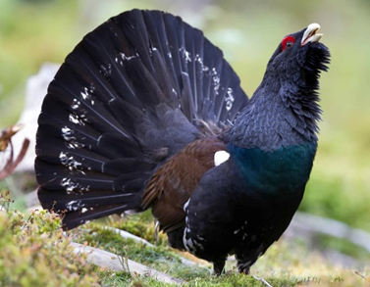
Этим рецептом пользуются обычно охотники и туристы.
Ингредиенты:
Глухарь – 1 тушка
Картофель – 3 шт.
Соль, перец – по вкусу
Птицу выпотрошить и отрезать конечности. Оперение не трогать. Внутри тушку натереть подготовленным составом из соли и перца, после этого поместить внутрь птицы небольшого размера очищенные картофелины. Следующая операция является основной, от которой зависит качество и вкус мяса. Тушку надо обмазать глиной, разбавленной в небольшом количестве воды, так, чтобы продукт был полностью ею покрыт.
В подготовленном костре должно быть такое количество углей, которое способно полностью покрыть вымазанную глиной тушку. Перед тем как поместить в костер продукт, надо в нем проделать несколько небольших отверстий для выхода наружу пара.
Обычно на приготовление мяса таким способом затрачивается примерно 30 минут. Чтобы начать употреблять готовое мясо глухаря, глину следует расколоть. Интересно, что при этом перья отделяются от мяса вместе с глиной.

Slide 12
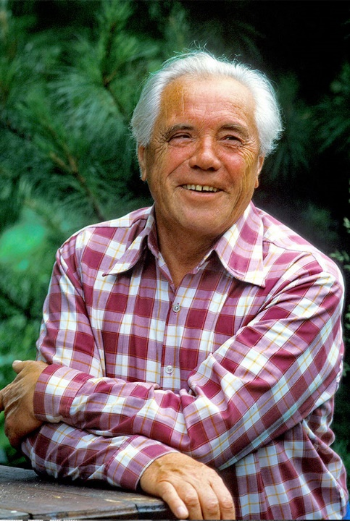
«Мне часто задают вопрос о том, как я стал писателем. И всегда я отвечаю (это прозвучало на многих встречах с читателями), что этим я обязан преподавателю литературы игарской школы № 12 Игнатию Дмитриевичу Рождественскому. Я никогда не забуду урок, который был посвящён нашим сочинениям. Каждому из них он давал свою оценку. Но принцип у него был своеобразный: лучшие сочинения подвергались его анализу и оценке последними. И самым последним было моё сочинение. Вы, наверное, не представляете моего состояния. Волнение, смущение, гордость… В этом сочинении я рассказал о том, как провёл свой выходной день на рыбалке на Моргуновских озёрах и о пути туда через Гравийку. Он тогда сказал, что если я серьёзно буду к этому делу относиться, то добьюсь положительных результатов. Воспользовался я советом учителя довольно поздно, через тридцать лет. Но всем этим я обязан ему…»

Slide 13
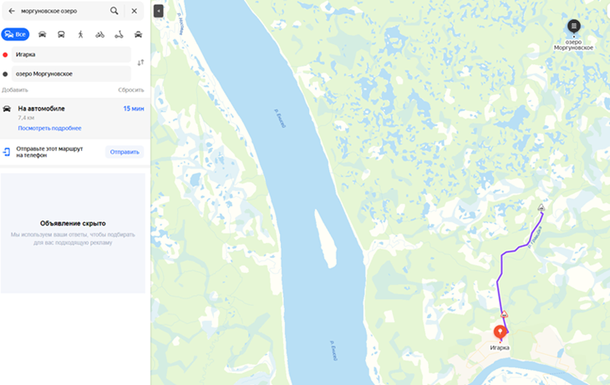

Slide 14
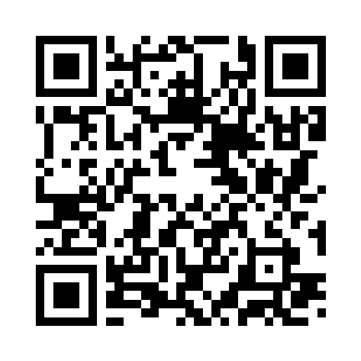

Подводим итоги
https://app.wooclap.com/home

